Slide 1
Участие государственных учреждений образования в туристско – краеведческих конкурсах
2023/2024 учебный год
Ошмяны
2024

Slide 2
Республиканский конкурс методических разработок интерактивных занятий
Приняли участие:
СШ №1 г. Ошмяны 1м. – р-н.,1м. – обл.,1м. – республ.
СШ №3 г. Ошмяны 2м. – р-н
Не приняли участие:
СШ №2 г. Ошмяны
Гимназия №1 г. Ошмяны
Гольшанская СШ
Кольчунская СШ
Жупранская СШ
Цуденишская СШ
Новосёлковская СШ
Борунская СШ
Мурованоошмянковская СШ
Докурнишская СШ
Гравжишковская БШ
Крейванцевская БШ

Slide 3
Республиканский конкурс «Гонар краю майго»
Приняли участие:
Борунская СШ 1м. – р-н
Не приняли участие:
СШ №1 г. Ошмяны
СШ №2 г. Ошмяны
СШ №3 г. Ошмяны
Гимназия №1 г. Ошмяны
Гольшанская СШ
Кольчунская СШ
Жупранская СШ
Цуденишская СШ
Новосёлковская СШ
Мурованоошмянковская СШ
Докурнишская СШ
Гравжишковская БШ
Крейванцевская БШ

Slide 4
Республиканская патриотическая акция «Их подвиг в памяти потомков сохраним»
Приняли участие:
СШ №2 г. Ошмяны 1м. – р-н
Гравжишковская БШ 1м. – р-н, 2м. – обл.
СШ №1 г. Ошмяны 2м. – р-н, 2м. – обл.
Борунская СШ 3м. – р-н
Не приняли участие:
СШ №3 г. Ошмяны
Гимназия №1 г. Ошмяны
Гольшанская СШ
Кольчунская СШ
Жупранская СШ
Цуденишская СШ
Новосёлковская СШ
Докурнишская СШ
Мурованоошмянковская СШ
Крейванцевская БШ

Slide 5
Республиканский конкурс «Па старонках Дзённіка вандроўніка»
Приняли участие:
Кольчунская СШ 1м. – р-н., 2м. – обл.
Не приняли участие:
СШ №1 г. Ошмяны
СШ №2 г. Ошмяны
СШ №3 г. Ошмяны
Гимназия №1 г. Ошмяны
Гольшанская СШ
Жупранская СШ
Борунская СШ
Цуденишская СШ
Новосёлковская СШ
Докурнишская СШ
Мурованоошмянковская СШ
Гравжишковская БШ
Крейванцевская БШ

Slide 6
Республиканский общественно-политический проект «Збяры Беларусь у сваім сэрцы»
Приняли участие:
СШ №2 г. Ошмяны 1м. – р-н.
СШ №3 г. Ошмяны 2м – р-н.
Докурнишская СШ 3м. – р-н.
Не приняли участие:
СШ №1 г. Ошмяны
СШ №3 г. Ошмяны
Гимназия №1 Г. Ошмяны
Гольшанская СШ
Жупранская СШ
Борунская СШ
Цуденишская СШ
Новосёлковская СШ
Докурнишская СШ
Мурованоошмянковская СШ
Гравжишковская БШ

Slide 7
Всебелорусская экспедиция «Маршрутами памяти. Маршрутами единства»
Приняли участие:
Кольчунская СШ 1м. – р-н, 1м. – обл.
Не приняли участие:
1. Гимназия №1 г. Ошмяны
2. СШ №1 г. Ошмяны
3. СШ №2 г. Ошмяны
4. СШ №3 г. Ошмяны
5. Гольшанская СШ
6. Жупранская СШ
7. Борунская СШ
8. Цуденишская СШ
9. Новосёлковская СШ
10. Докурнишская СШ
11. Мурованоошмянковская СШ
12. Гравжишковская БШ
13. Крейванцевская БШ

Slide 8
Областной конкурс «Лучший музей учреждения образования»
Приняли участие:
СШ №1 г. Ошмяны 1м. – р-н., 1м. – обл.
СШ №2 г. Ошмяны 1м. – р-н., 1м. – обл.
Борунская СШ 1м.,3м.,3м.р-н., 2м. – обл.
Кольчунская СШ 1м. – р-н.
Новосёлковская СШ 2м. – р-н.
Жупранская СШ 1м – р-н.
Гольшанская СШ 2м. – р-н.
Гравжишковская БШ 2м., – р-н.
СШ №3 г. Ошмяны 3м. – р-н.
Не приняли участие:
Цуденишская СШ
Мурованоошмянковская СШ
Докурнишская СШ
Гимназия №1

Slide 9
Республиканский конкурс методических разработок «Лаборатория каникул «Лето – 2024»
Приняли участие:
СШ №1 г. Ошмяны 1 м. – р-н.
Гимназия №1 г. Ошмяны 1 м. – р-н., 1м. – обл.
СШ №3 г. Ошмяны 2 м. – р-н.
Не приняли участие:
СШ №2 г. Ошмяны
Гольшанская СШ
Жупранская СШ
Борунская СШ
Новосёлковская СШ
Докурнишская СШ
Мурованоошмянковская СШ
Кольчунская СШ
Крейванцевская БШ
Цуденишская СШ
Гравжишковская БШ

Slide 10
Республиканский конкурс юных экскурсоводов музеев учреждений образования
Приняли участие:
СШ №2 г. Ошмяны – 1 м. р-н
Гимназия №1 г. Ошмяны – 2 м. р-н
Докурнишская СШ – 2 м. р-н
Борунская СШ – 3 м. р-н
Не приняли участие:
СШ №1 г. Ошмяны
СШ №3 г. Ошмяны
Кольчунская СШ
Жупранская СШ
Цуденишская СШ
Мурованоошмянковская СШ
Гольшанская СШ
Новосёлковская СШ
Гравжишковская БШ

Slide 11
Панорама педагогического опыта «Музеи УО: эффективные практики гражданско-патриотического воспитания»
Приняли участие:
СШ №2 г. Ошмяны – 1м. р-н
СШ №3 г. Ошмяны – 1м., 2м р-н
Мурованоошмянковская СШ – 1м. р-н, обл. – 2 м.
Борунская СШ – 1м. р-н
Цуденишская СШ – 2м. р-н
Докурнишская СШ – 3м. р-н
Не приняли участие:
СШ №1 г. Ошмяны
Гимназия №1 г. Ошмяны
Жупранская СШ
Гольшанская СШ
Новосёлковская СШ
Кольчунская СШ
Гравжишковская БШ

Slide 12
Результативность участия в туристско-краеведческих конкурсах 1. СШ № 1 г. Ошмяны – обл. 1м., 1м., 2м., республ. – 1м. 2. Кольчунская СШ – обл. 1м., 2м. 3. Гимназия № 1 г. Ошмяны – обл. 1м. 4. Гравжишковская СШ – обл. 2м. 5. Мурованоошмянковская СШ – обл. 2м. 6. СШ № 2 – обл. 1м. 7. Борунская СШ – обл. 2м. 8. СШ №3 г. Ошмяны 9. Гольшанская СШ 10.Новосёлковская СШ 11.Докурнишская СШ 12.Жупранская СШ 13.Крейванцевская БШ 14.Цуденишская СШ

Slide 13
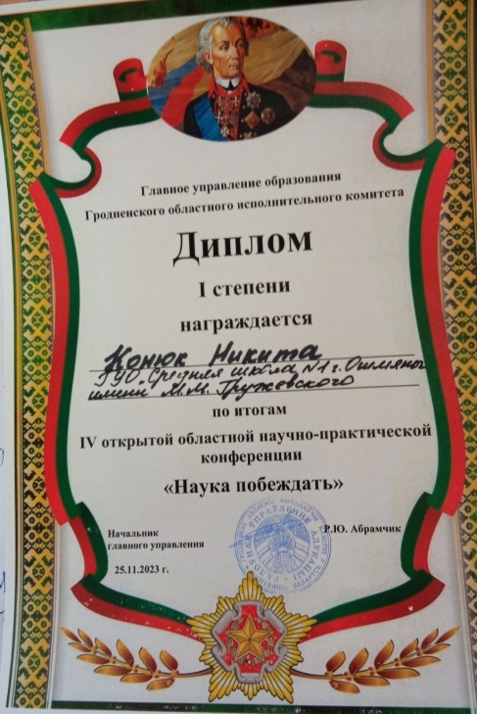
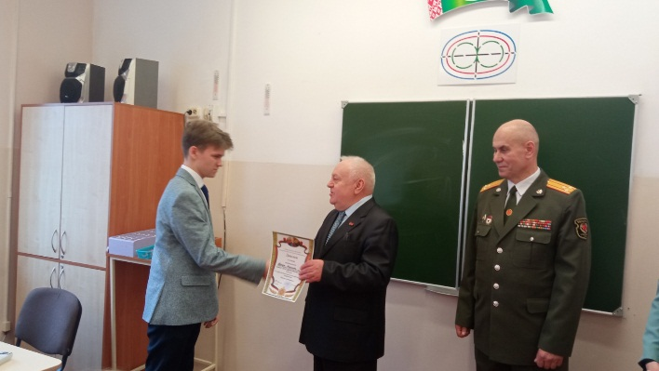
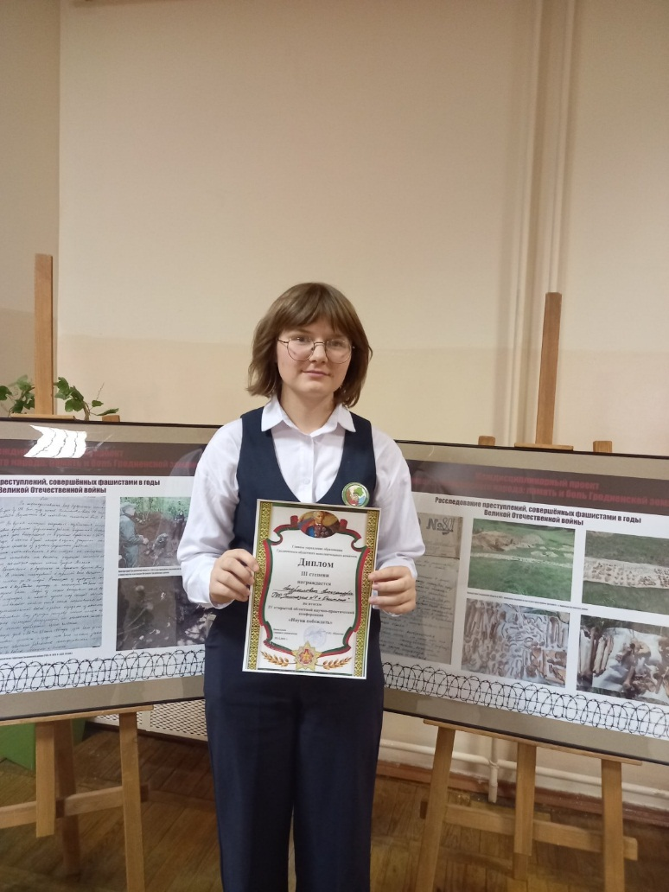
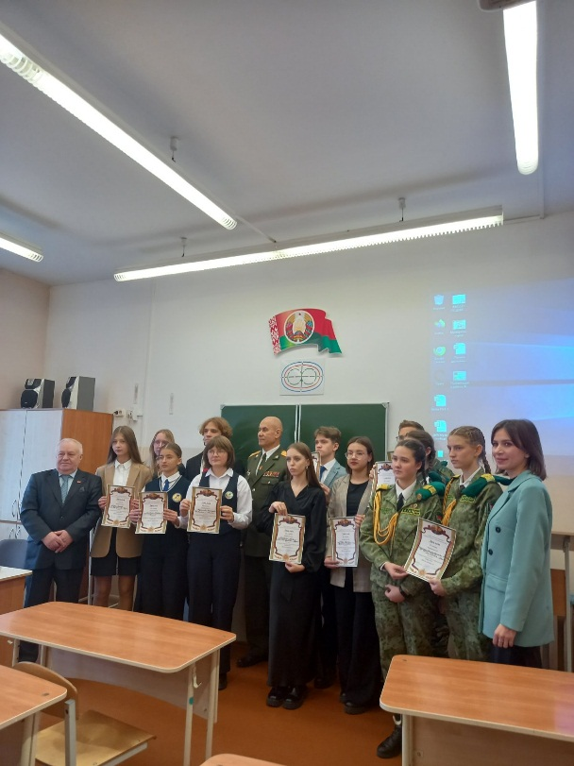
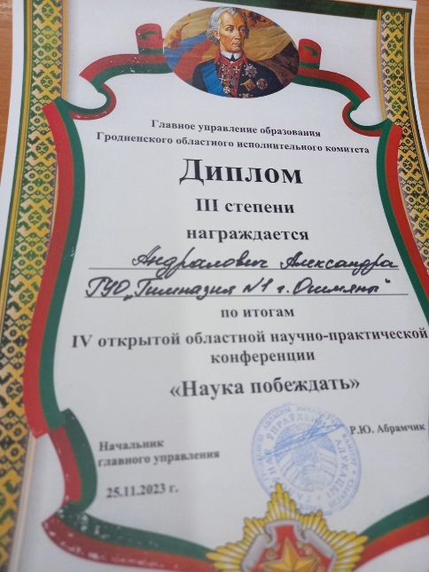
Областная научно-практическая конференция «Наука побеждать»
25.11.2023

Slide 14
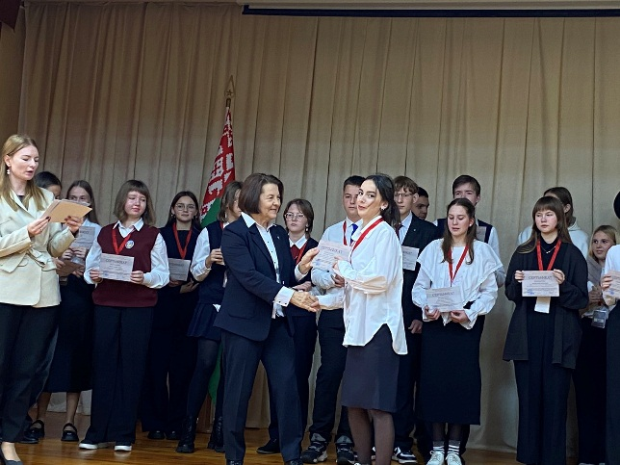
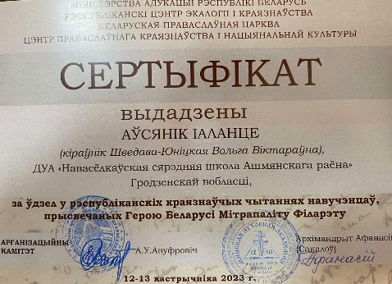
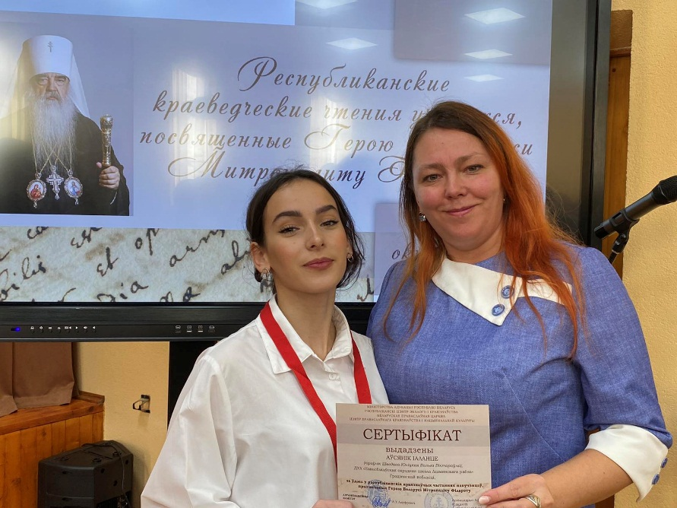
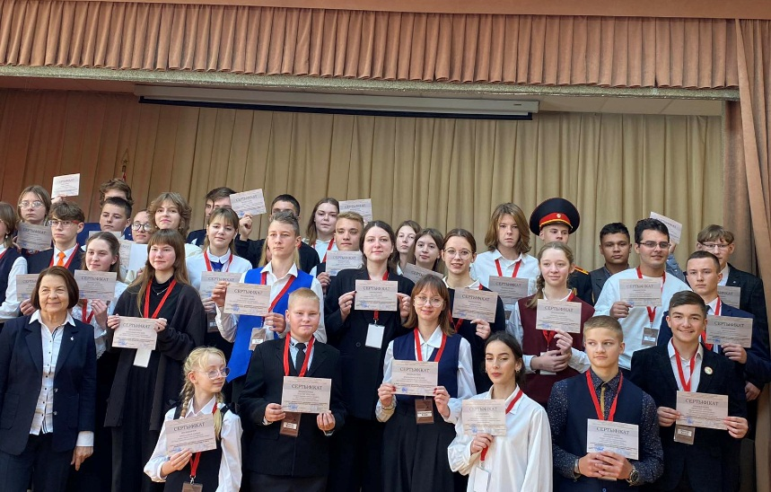
Республиканские краеведческие чтения учащихся, посвящённые Герою Беларуси Митрополиту Филарету
Приняла участие
Овсяник Иоланта, слушатель Школы юного краеведа, учащаяся 11 класса Новосёлковской СШ, руководитель Шведова-Юницкая Ольга Викторовна.
12-13.10.2023

Slide 15
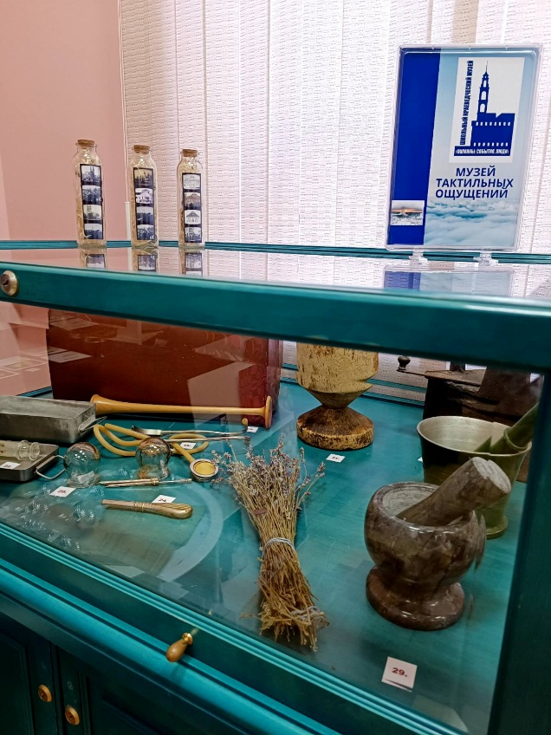
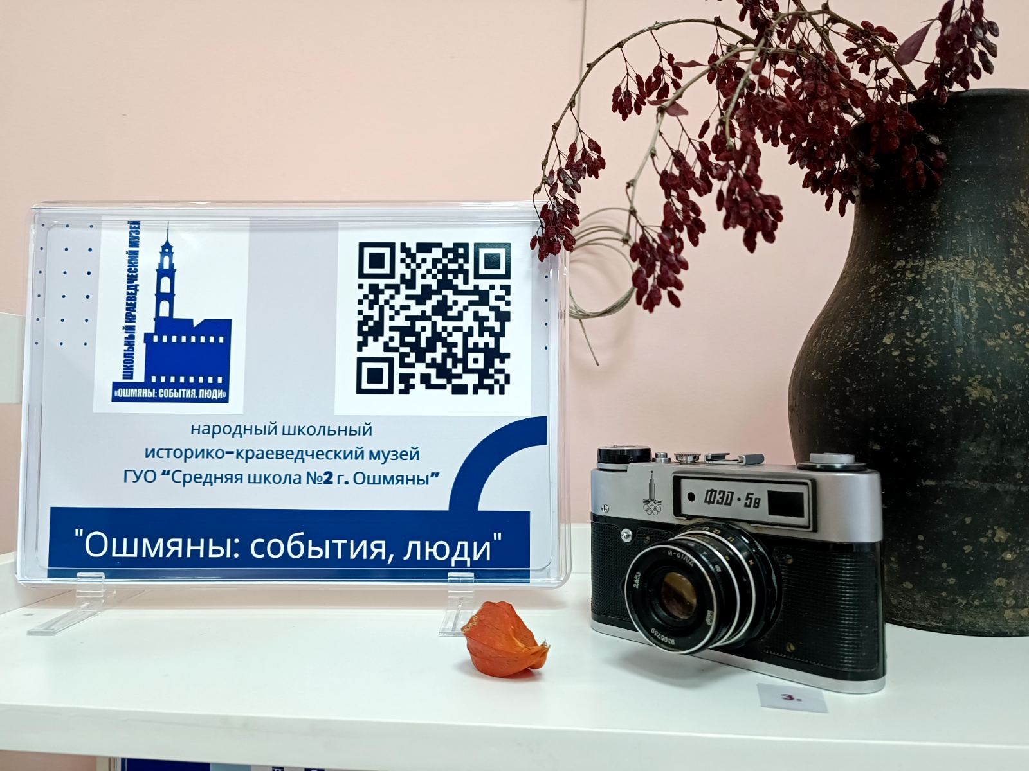
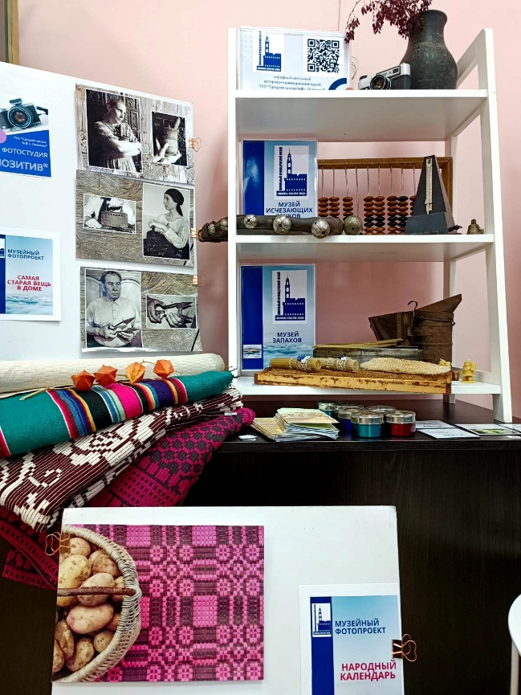
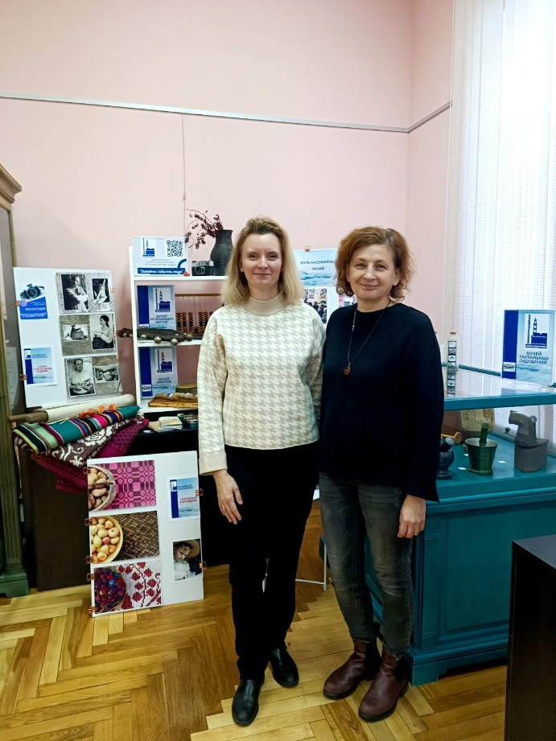
Профильные выставки музеев учреждений образования
Музей СШ №2 принял участие в республиканском проекте Республиканского центра экологии и краеведения и Национально
го исторического музея РБ и представил свою экспозицию в филиале Национального исторического музея РБ «Гостиная Владислава Голубка».
01.11.2023 – 27.11.2023

Slide 16
Республиканский семинар «Музейная педагогика в деятельности: культурно-патриотическое воспитание и развитие национального самосознания учащихся»
Приняла участие Апанель Елена Ивановна, руководитель районного ресурсного центра,
заместитель директора СШ №2 г. Ошмяны.
На пленарном заседании был заслушан опыт работы школьного музея по теме: «Лаборатория
музейного проектирования как ресурс качественного образовательного пространства школы».

Slide 17
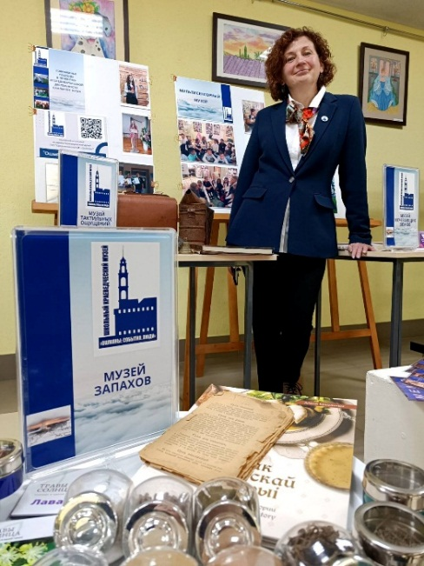
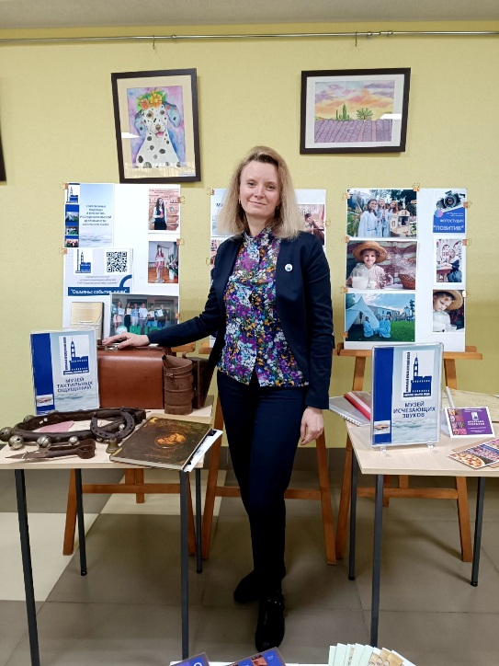
Республиканский краеведческий форум педагогических работников «Развитие школьного краеведения: ресурсы, проекты, воспитательные практики»
Педагоги-краеведы СШ №2 г. Ошмяны Апанель Елена Ивановна,
Борисевич Инесса Генриховна, Павловская Екатерина Петровна
представили свой опыт работы.
17.04.2024

Slide 18
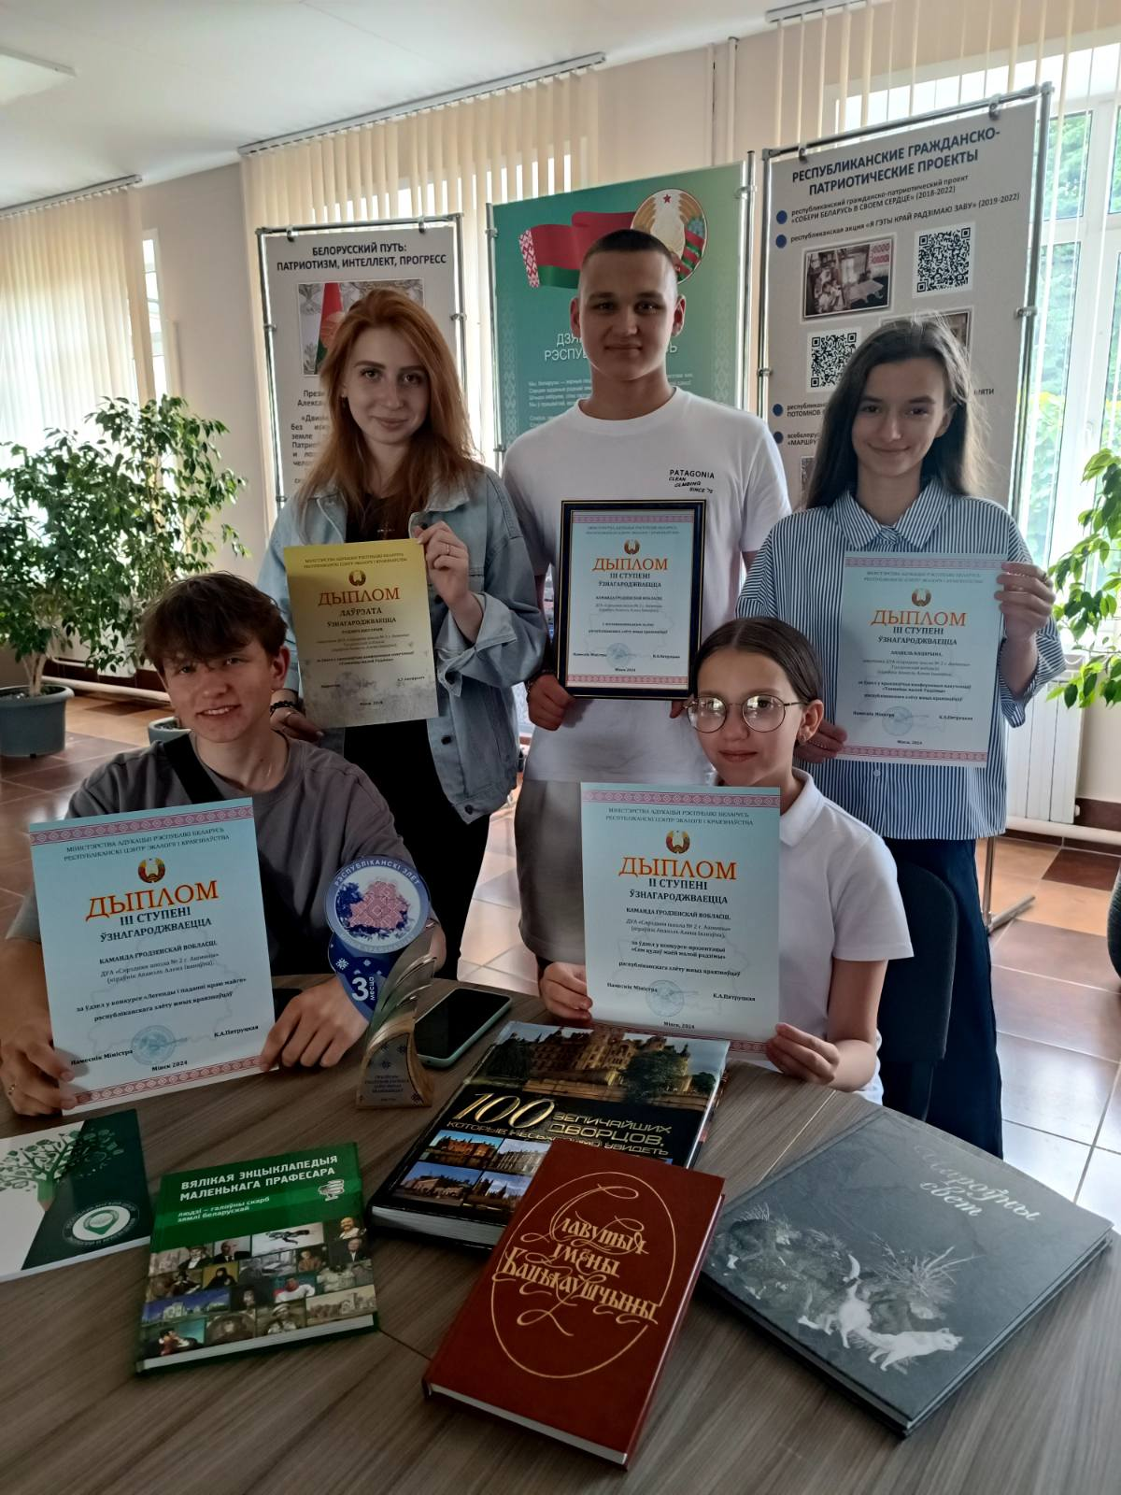
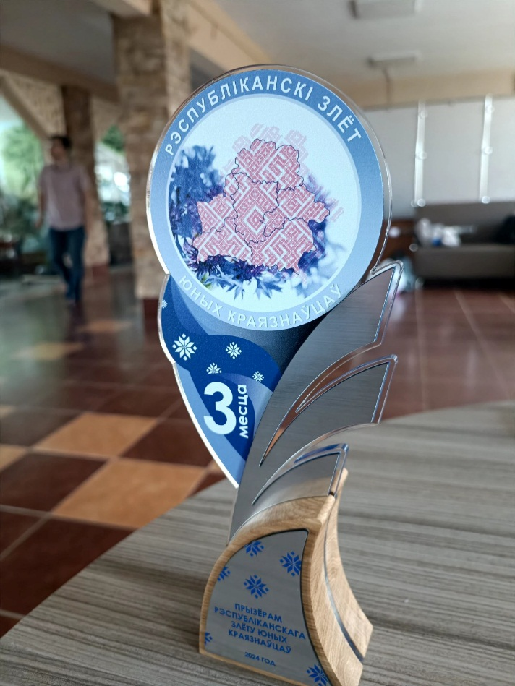
Республиканский слёт юных краеведов
Команда СШ №2 г. Ошмяны представила Гродненскую область и завоевала
3 общекомандное место. (3 место – НПК «Таямніцы малой радзімы»,
2 место – конкурс «Сем цудаў малой радзімы», 3 место – конкурс «Легенды і паданні краю майго». Руководители команды Апанель Елена Ивановна,
Борисевич Инесса Генриховна.
10.06 – 13.06.2024

Slide 19
Об информационно – медийной работе
Обратить внимание:
на своевременное обновление и пополнение музейных сайтов, перевод материалов на английский язык;
на целенаправленную работу по оцифровке музейных фондов;
на качественное изготовление рекламной продукции музеев;
на проведение работы по популяризации музеев через видеоэкскурсии, размещение их на сайтах музеев;
на то, чтобы конкурсные работы соответствовали положению, были грамотно оформлены и написаны.
Заведующий отделом туризма и краеведения М.Г. Ивашко
Методист отдела туризма и краеведения В.С. Василевская

